Slide 1
발표자료
조성운

Slide 2
기존의 Multi-classfication
기존의 분류 학습 모델의 경우 closed set 으로 학습 단계에서 학습된 데이터에 대해서만 인식할 수 있다.
Training Set
Classifier Model
True Label
Logit Vector
Class 1
T
1
0
0
SoftMax
Activation
P(Y=y)
Class 2
Class 3
Cross Entropy Loss 를 최소화

Slide 3
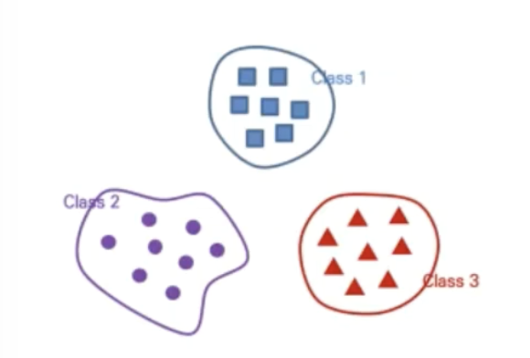
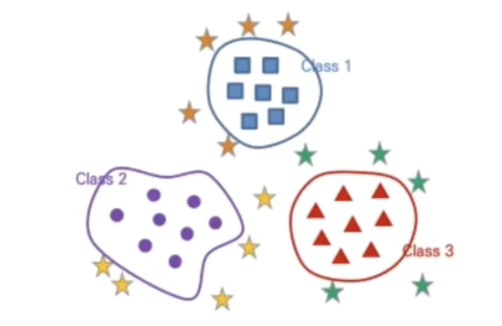
Open Set Recognition
기존에 학습시키지 않은 데이터를 Unknown으로 인식할 수 있는 분류 모델
In distribution 정보 활용
Out distribution 활용 (Background Data)
분류 시킨 데이터를 사용하는 방법으로 학습 class를 이용하여 결정 경계 구성
분류 시키지 않은 데이터를 사용하는 방법으로 학습 class가 아닌 데이터를 모델에 반영하는 방법

Slide 4
OSR 사용
데이터 셋 학습
Python3 main.py –dataset FashinMNIST
모델 구축
Python3 main.py –a WRN
Python3 main.py –var-latent-dim 60 –var-samples 1
로깅 및 시각화
Tensorboard –logdir runs/

